Slide 1
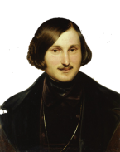
«Ищу человеческое в человеке…»
Галерея образов помещиков в поэме Н.В. Гоголя «Мёртвые души»
Чем более я обдумывал моё сочинение, тем более видел, что... следует взять те характеры, на которых заметней и глубже отпечатывались истинно русские, коренные свойства наши.
Н.В. Гоголь

Slide 2
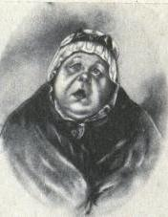
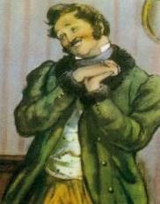
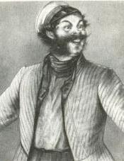

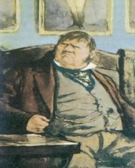
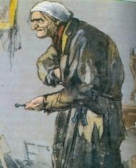
Коробочка
Манилов
Ноздрёв
Маршрут героя
Плюшкин
Собакевич

Slide 3
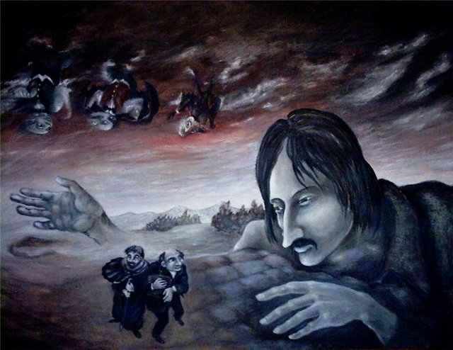
Галерея портретов
помещиков
в поэме Гоголя

Slide 4
Галере́я (фр. galerie, от итал. galleria) — вытянутое в длину крытое помещение или переход между частями здания или соседними зданиями.
Слово “галерея” в переносном значении имеет значение “длинный ряд, вереница типов”.
Как вы понимаете выражение “галерея образов помещиков”? Почему они объединены в одну галерею литературных типов?

Slide 5
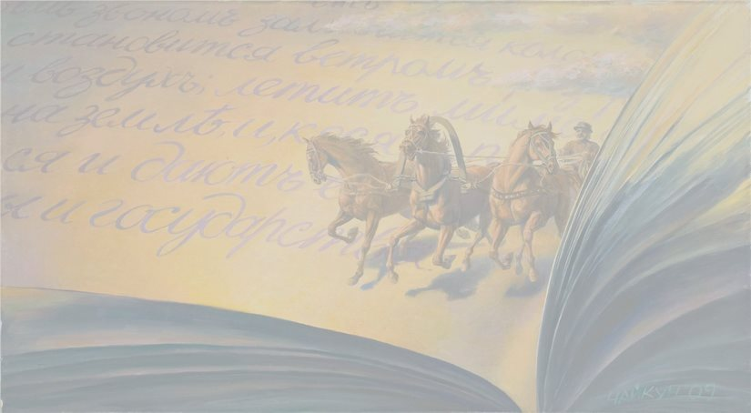
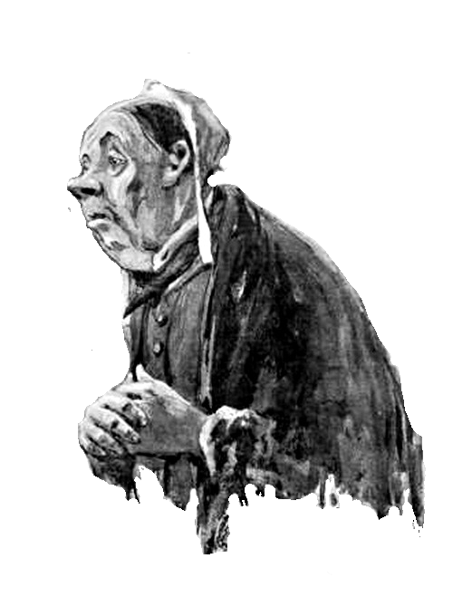
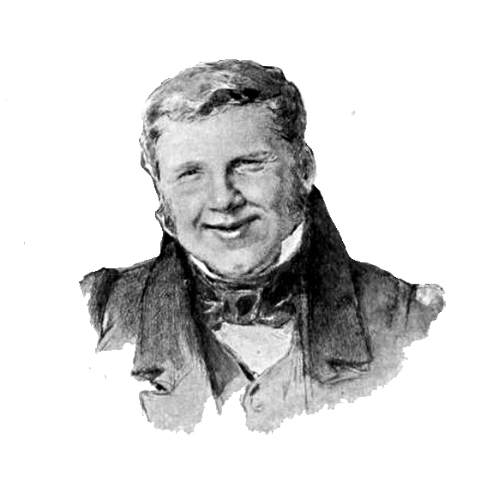
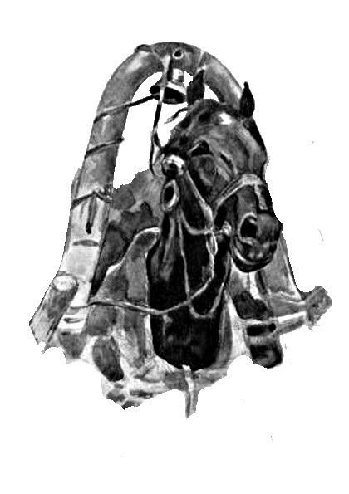
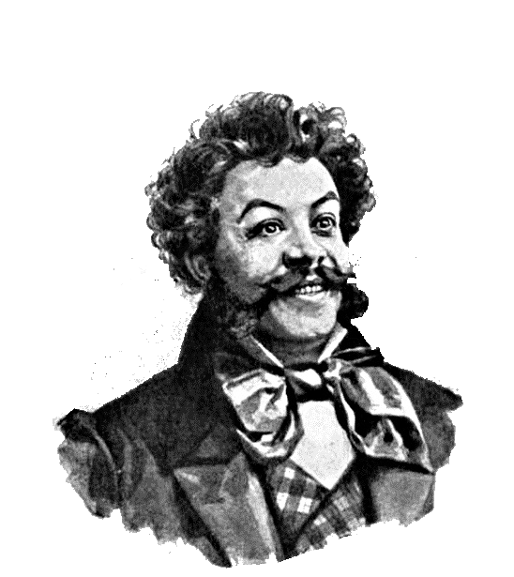
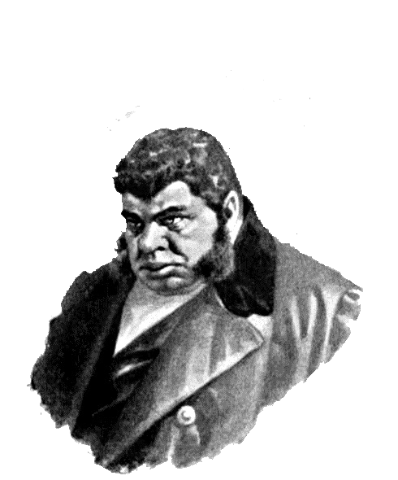
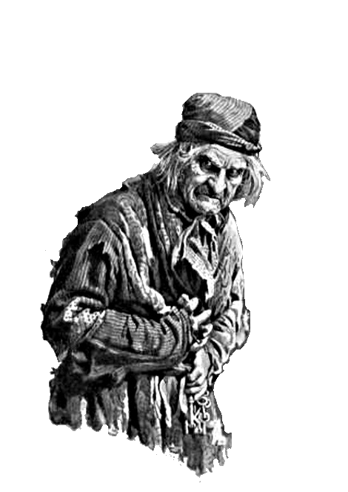
№1. Манилов
№2. Коробочка
№3. Ноздрёв
№4. Собакевич
№5. Плюшкин

Slide 6
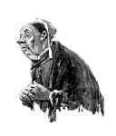
Шкала «деградации»
Герои все более делаются мертвыми ду­шами, чтобы потом почти совсем окаменеть в Плюшкине.
А. Воронский
...Не ревизские — мертвые души, а все эти Ноздревы, Маниловы и все прочие — вот мертвые души, и мы их встречаем на каждом шагу. А.И. Герцен
  А. Белый утверждал: каждый последующий помещик,
  с которым судьба сталкивала Чичикова, «более мертв, чем предыдущий».

Slide 7
Персонажи поэмы
Один за другим следуют у меня герои, один пошлее другого
Н. В. Гоголь
Последовательность в изображении деградации помещиков в поэме.
Манилов.
Коробочка.
Ноздрев.
Собакевич.
Плюшкин.
Деградация! Постепенное ухудшение, приводящее к вырождению.
Порядок следования помещиков неслучаен. Автор выводит некую закономерность, которая приводит к экономическому и моральному упадку помещичий класс.

Slide 8
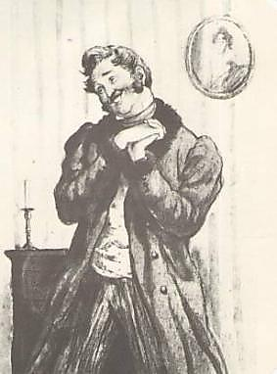
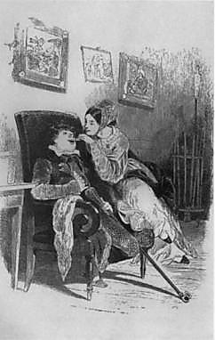
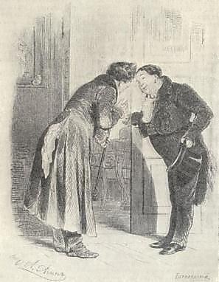
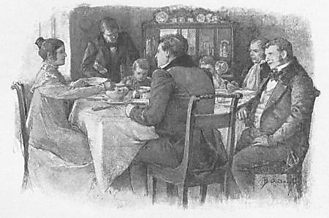
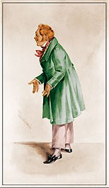
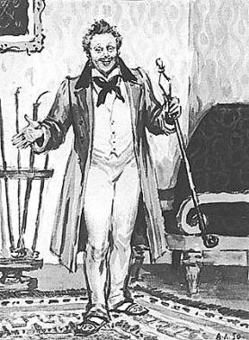
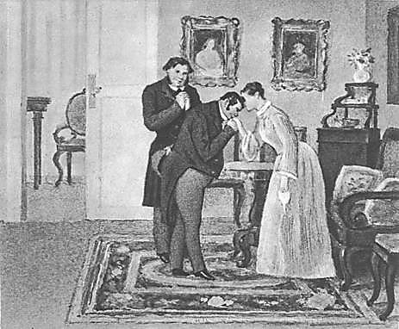
Манилов
Помещик Манилов –
бесплодный мечтатель и фантазёр

Slide 9
Вопросы для проницательных читателей
Что более всего раздражает читателя в этом, по сути, незлом, даже добросердечном человеке?
Да, Манилов – мечтатель. Но разве это недостаток - мечтать о лучшей жизни?
А может быть нам всем сто'ит поучиться у Манилова умению любить жену Лизаньку, детей?
Манилов не смыслит в сельском хозяйстве, так он и не занимается тем, что ему совсем неинтересно. В чём его вина, что он не хозяйственник?

Slide 10

Шкала «деградации»

Slide 11
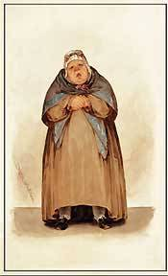
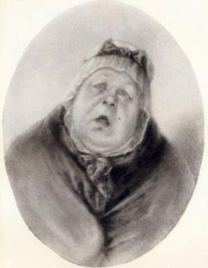
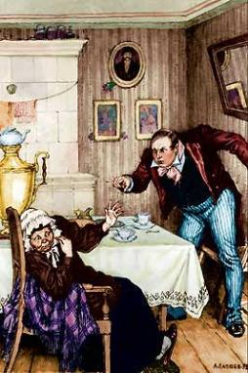
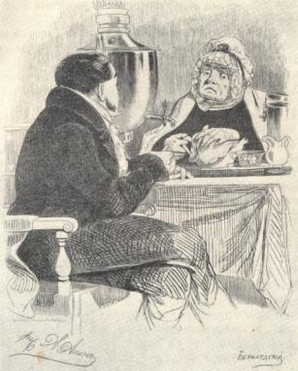
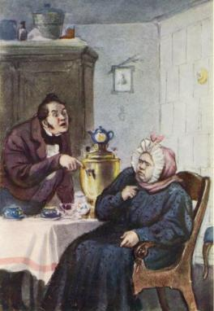
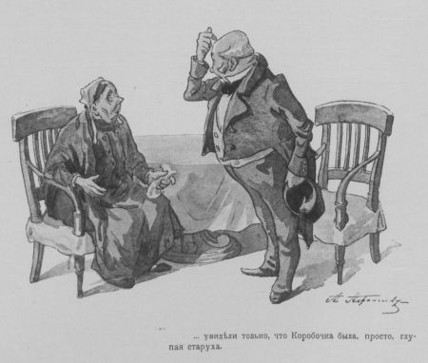
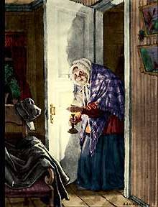
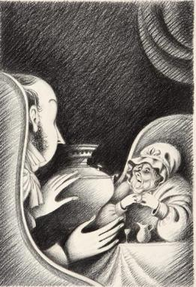
Коробочка
«Дубинноголовая» помещица Коробочка

Slide 12
Вопросы для проницательных читателей
Почему, по-вашему, в галерее «мужских» портретов, Настасья Петровна – единственная женщина?
Найдите описание глаз помещицы Коробочки.
«Дубинноголовая» - подберите синонимы...
Попробуйте всё же назвать хоть какие-то достоинства милой старушки!
Ну и что плохого в том, что она не поняла аферы Чичикова? Разве это косвенным образом не говорит о её порядочности в коммерческих вопросах?

Slide 13
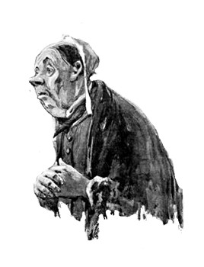
Шкала «деградации»

Slide 14
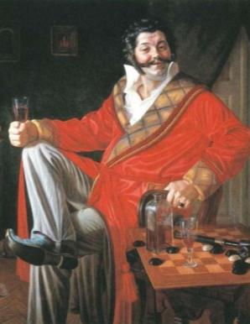
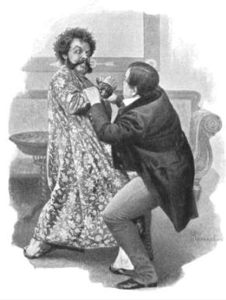
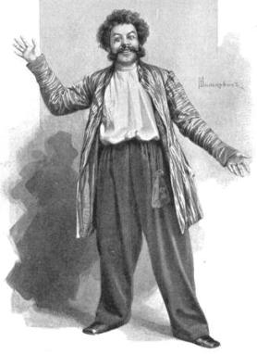
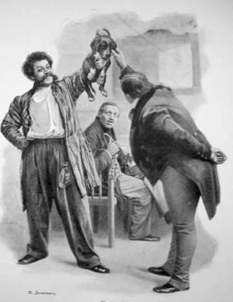
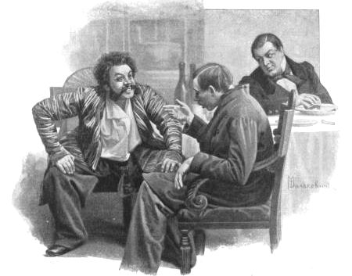
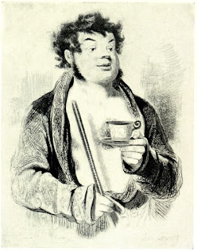
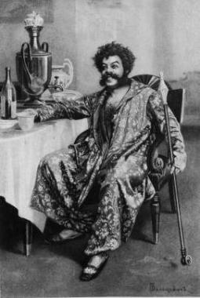
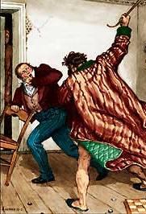
Ноздрёв
Ноздрёв был в некотором отношении исторический человек
Notes:
http://ib1.keep4u.ru/b/081007/95/955f9b82b1da9fd398.jpg Шилов. Артист Райков в роли Ноздрёва
http://img-fotki.yandex.ru/get/5502/128269158.29/0_50332_d1a62d15_L
http://img-fotki.yandex.ru/get/5603/128269158.29/0_5032e_9dd690f1_L

Slide 15
Вопросы для проницательных читателей
Ноздрев — обаятельный и бесхитростный, «естественный» человек. Опровергните хоть одно из этих утверждений.
Как вы думаете, «страстишка» Ноздрёва «нагадить ближнему» просто так, забавы ради, без какого-либо расчёта, а из чисто «эстетического» удовольствия – это что-то вроде невинного розыгрыша, шутки этакого богатыря, не знающего, куда девать буйную энергию?
Закончите фразу: На одной чаше весов – обаяние Ноздрёва, а на другой - …
Каков вывод Гоголя? Человек-дрянь. Не слишком ли жестоко?!

Slide 16

Шкала «деградации»

Slide 17
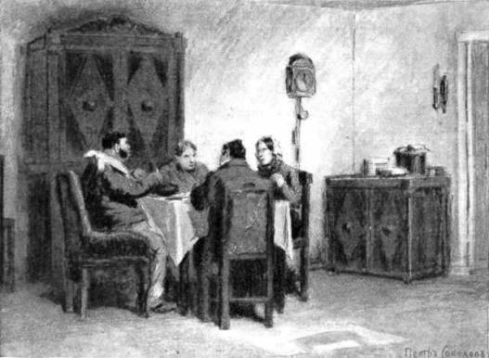
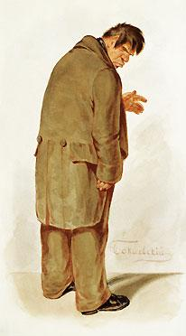
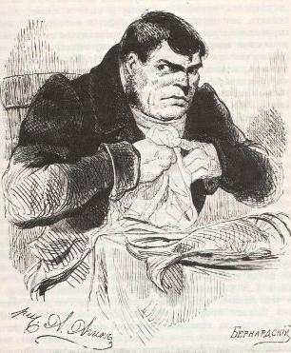
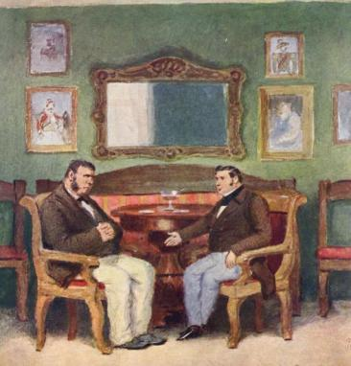
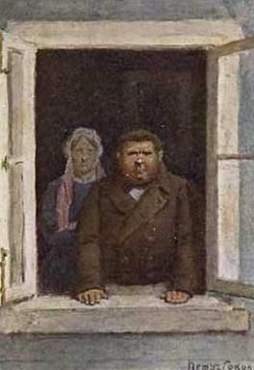
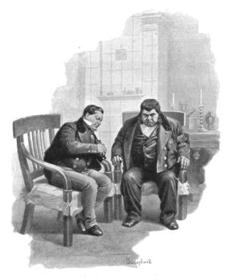
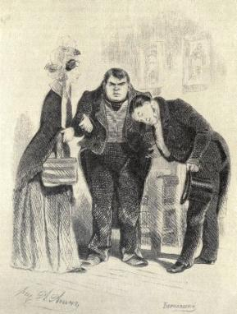
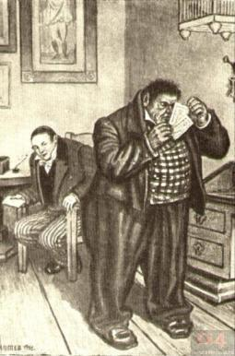
Собакевич
«Он был похож на средней величины медведя…Кулак! Да ещё и бестия в придачу»

Slide 18
Вопросы для проницательных читателей
Докажите, что Собакевич – хороший хозяин.
Так, может быть, в контексте нашего времени, времени рыночных отношений, Собакевич – положительный герой?
Что, по-вашему, могло бы способствовать перерождению Собакевича в идеального хозяйственника, или это невозможно?

Slide 19
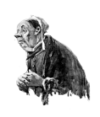

Шкала «деградации»

Slide 20
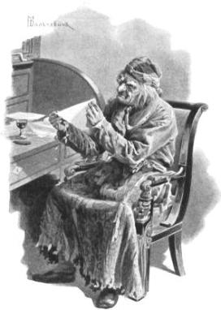
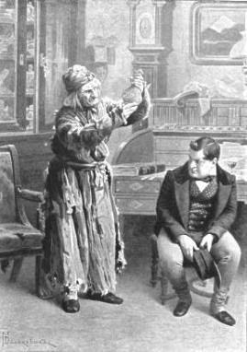








Плюшкин
«Прореха на человечестве»

Slide 21
Вопросы для проницательных читателей
Почему Гоголь только этому герою дал биографию, рассказал о его прошлом, о том, как проходил процесс его деградации?
Известно, что пороки человека отражаются на его лице. Вглядимся в лицо Плюшкина: что Гоголь говорит о глазах Плюшкина?
Есть мнение, что Плюшкин - это психически больной человек (силлогомания – патологическая тяга к собирательству): причиной может быть физическая или душевная травма и прочие изменения в психике. Во времена Гоголя таких людей «не жалели». А мы в XXI веке понимаем это?

Slide 22
Шкала «деградации»

Slide 23











низкий культурный уровень
отсутствие интеллектуаль-ных запросов
стремление к обогащению
отсутствие понятия о патриотизме
нравственная нечистоплотность
жестокость в обращении с крепостными
Праздный мечтатель
Мелочный накопитель
Прожигатель жизни
Кулак-эксплуататор
Отвратительный скряга

Slide 24

Какое из качеств человеческого характера мне кажется наиболее низменным, и я никогда не позволю ему поселиться в моей душе?

